Slide 1


SmartyDreams
Curso Deep Learning
Tensorflow/Keras
Gracias por permitirnos compartir algo de conocimiento

Slide 2
Redes Neuronales Convolucionales: Introducción
Las CNN son un tipo de redes neuronales artificiales diseñadas para funcionar de forma muy similar a las neuronas de la corteza visual primaria de un cerebro humano. Estas han resultado ser ampliamente eficaces en tareas fundamentales de la visión artificial como la clasificación y la segmentación de imágenes.
Dichas redes están formadas por múltiples capas de filtros convolucionales de una o más dimensiones, tras las cuales se insertan funciones no lineales de activación. Por ejemplo, en el caso de una clasificación clásica mediante una red convolucional, es posible encontrar dos fases bien delimitadas:
1. Extracción de características: Esta es la fase inicial y esta compuesta principalmente por neuronas convolucionales que asemejan su procesado al de la corteza visual humana. Cuanto mas se avanza a traves del número de capas convolucionales menos reaccionan estas ante la variación de los datos de entrada y mayor es la abstracción alcanzada por las mismas para reconocer formas mas complejas.
1. Clasificación: Se basan en la utilización de capas “Densas” formadas por neuronas convencionales, similares a las utilizadas por los modelos de tipo “perceptron”.
Notes:
Note: How to change transparent image? Just Right click anywhere inside slide then go to “format picture” now you can see Format Background panel right side. Now click on Fill & line paint bucket icon and click on File button for choosing your image.
How to change White Box image (Right click on white box and go to fill>picture choose any picture for best fit your according your business.)

Slide 3
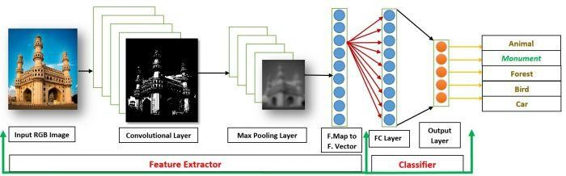
Redes Neuronales Convolucionales: Introducción
Notes:
Note: How to change transparent image? Just Right click anywhere inside slide then go to “format picture” now you can see Format Background panel right side. Now click on Fill & line paint bucket icon and click on File button for choosing your image.
How to change White Box image (Right click on white box and go to fill>picture choose any picture for best fit your according your business.)

Slide 4
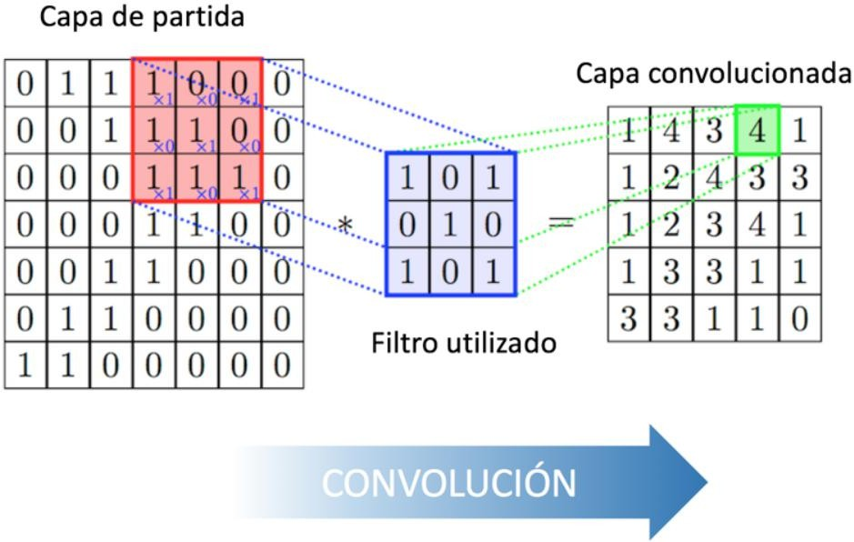
Redes Neuronales Convolucionales: Capas más importantes
Capas convolucionales: Las capas convolucionales operan sobre los datos de entrada mediante el cálculo de convoluciones discretas con bancos de filtros finitos, tal y como se ve en la figura:
Notes:
Note: How to change transparent image? Just Right click anywhere inside slide then go to “format picture” now you can see Format Background panel right side. Now click on Fill & line paint bucket icon and click on File button for choosing your image.
How to change White Box image (Right click on white box and go to fill>picture choose any picture for best fit your according your business.)

Slide 5
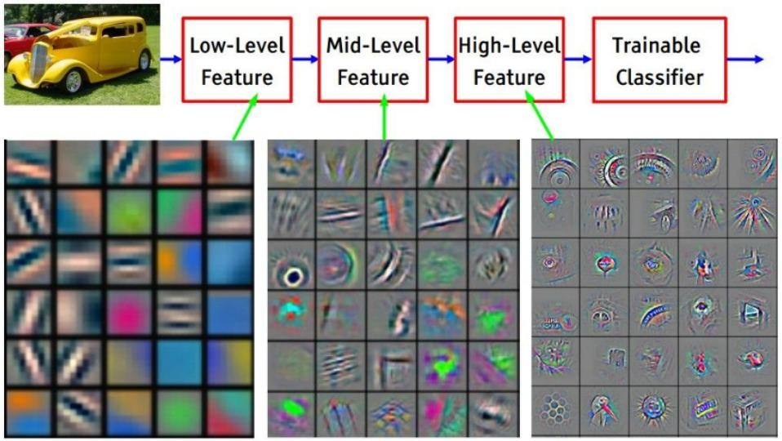
Redes Neuronales Convolucionales: Capas más importantes
En este tipo de capas, las operaciones de convolución permiten obtener características dominantes de la imagen de entrada relacionadas con los objetivos de entrenamiento. De forma experimental se observa que las primeras capas en redes de convolucionales se centran en la búsqueda de características simples, como podrían ser bordes, esquinas o regiones. A medida que se avanza hacia capas más profundas, se aumenta el nivel de abstracción del contenido de la imagen al que se muestran sensibles, tal y como se observa en la figura
Notes:
How to change White Box image (Right click on white box and go to fill>picture choose any picture for best fit your according your business.)
After set your image, select picture, go to format picture tool and select crop>fill then click outside any where.

Slide 6
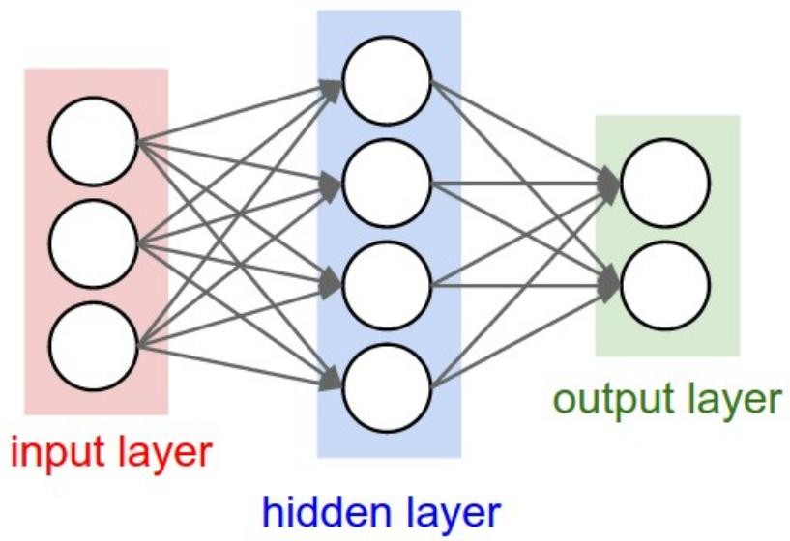
Redes Neuronales Convolucionales: Capas más importantes Densas o Fully Connected: Este tipo de capas están representadas por las neuronas clásicas empleadas en los ya conocidos perceptrones, tal como se observa en la figura . Su función suele ser principalmente la de completar el clasificador o regresor final, que será el encargado de pasar de mapas de características a valores concretos en función del objetivo de la red (clasificación o regresión).
Notes:
How to change White Box image (Right click on white box and go to fill>picture choose any picture for best fit your according your business.)
After set your image, select picture, go to format picture tool and select crop>fill then click outside any where.

Slide 7
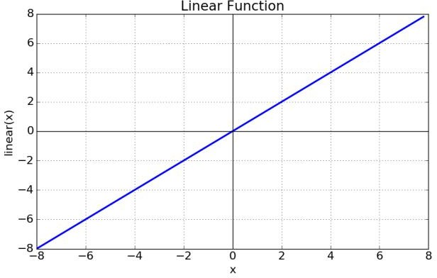
Redes Neuronales Convolucionales: Capas más importantes
Capas de activación: Estas capas son las encargadas de aportar no linealidad a las funciones generadas por las redes neuronales y de agregar las activaciones de múltiples capas en la salida de la red.
Lineal: La función lineal es bastante conocida por ser empleada en problemas de regresión y se encuentran generalmente en la salida de la red. Un ejemplo de función de activación lineal se muestra en la imagen
Notes:
How to change White Box image (Right click on white box and go to fill>picture choose any picture for best fit your according your business.)
After set your image, select picture, go to format picture tool and select crop>fill then click outside any where.

Slide 8
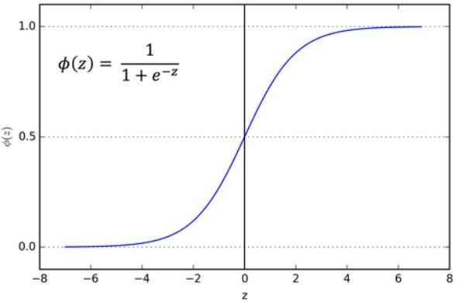
Redes Neuronales Convolucionales: Capas más importantes
Sigmoidal: La función sigmoidal o funcion de activación logística es la función de activación clásica en las redes neuronales. Es una función diferenciable, monótona y se utiliza especialmente en problemas de clasificacion binaria dado que ofrece valores entre 0 y 1. Un ejemplo de la misma se observa en la figura
Softmax: La funcion softmax es una extensión de la clásica función logística, empleada principalmente para clasificación multiclase.
Notes:
How to change White Box image (Right click on white box and go to fill>picture choose any picture for best fit your according your business.)
After set your image, select picture, go to format picture tool and select crop>fill then click outside any where.

Slide 9
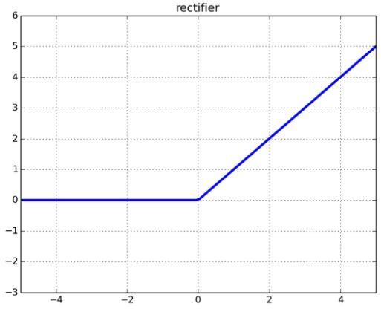
Redes Neuronales Convolucionales: Capas más importantes
Lineal Rectificada o Relu: La función Relu es una función de activación muy utilizada en las redes neuronales actuales. Esto es debido a que experimentalmente se ha demostrado que dicho tipo de activaciones permiten crear redes mucho mas profundas y facilitan el entrenamiento de las mismas debido a sus particularidades. La función Relu se muestra en la siguiente figura:
Notes:
How to change White Box image (Right click on white box and go to fill>picture choose any picture for best fit your according your business.)
After set your image, select picture, go to format picture tool and select crop>fill then click outside any where.

Slide 10
Redes Neuronales Convolucionales: Capas más importantes
Las funcion de activación Relu presenta una serie de ventajas frente a otro tipo de función de activación:
Tiene menor numero de problemas de desvanecimiento de gradiente: la ausencia de saturaciones en la función Relu permite mitigar el problema del desvanecimiento del gradiente que tienen otras funciones (por ejemplo la activación sigmoidal).
Tiene una mayor eficiencia computacional: Esto es debido principalmente a que no requiere operaciones complejas para calcular la función y sus derivadas.
Invariante a escala: Un cambio de escala en la entrada se ve reflejado en un cambio de escala en la parte lineal de la función.
Notes:
How to change White Box image (Right click on white box and go to fill>picture choose any picture for best fit your according your business.)
After set your image, select picture, go to format picture tool and select crop>fill then click outside any where.

Slide 11
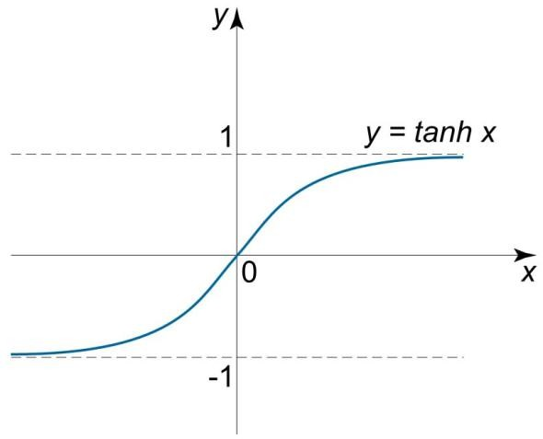
Redes Neuronales Convolucionales: Capas más importantes
Tangente Hiperbólica: La tangente hiperbólica es bastante parecida a la función sigmoidal pero permite activaciones en el rango -1 y 1. Es una función diferenciable y monótona.
.
Notes:
How to change White Box image (Right click on white box and go to fill>picture choose any picture for best fit your according your business.)
After set your image, select picture, go to format picture tool and select crop>fill then click outside any where.

Slide 12
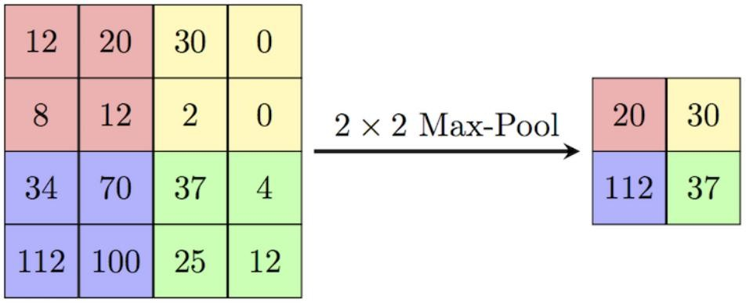
Redes Neuronales Convolucionales: Capas más importantes
.
Max-Pauling: El filtro max-pooling es una forma de reducción del volumen de salida de las capas convolucionales de la CNN y que permite además incrementar el campo de percepción de la red. Su acción sobre el resultado de las capas convolucionales se observa en las figuras siguiente:
Notes:
How to change White Box image (Right click on white box and go to fill>picture choose any picture for best fit your according your business.)
After set your image, select picture, go to format picture tool and select crop>fill then click outside any where.

Slide 13
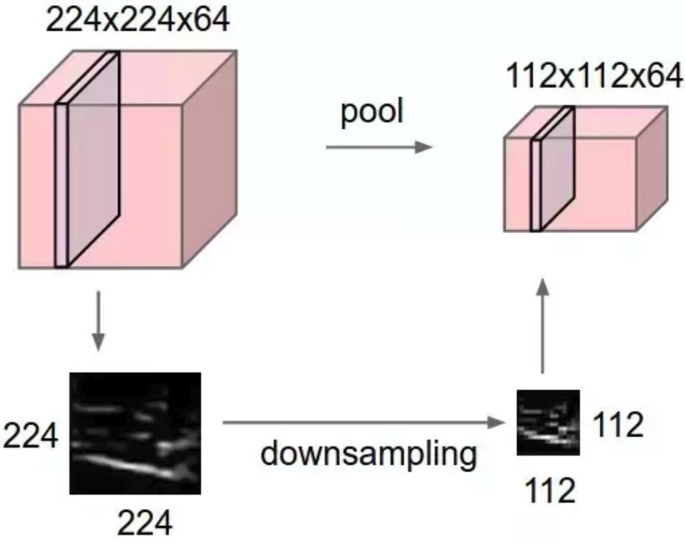
Redes Neuronales Convolucionales: Capas más importantes
.
Notes:
How to change White Box image (Right click on white box and go to fill>picture choose any picture for best fit your according your business.)
After set your image, select picture, go to format picture tool and select crop>fill then click outside any where.

Slide 14
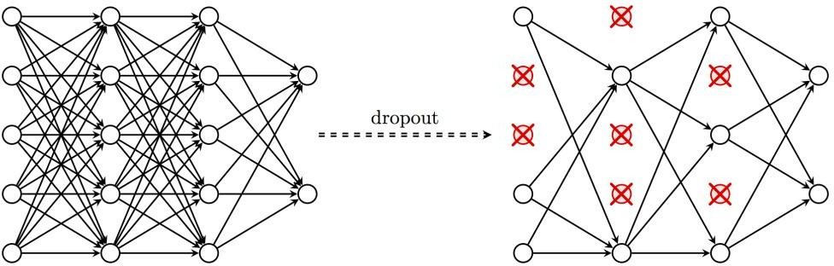
Redes Neuronales Convolucionales: Capas más importantes
.
Dropout: La capa de Dropout es una capa de regularización muy empleada para evitar el overfitting o sobreentrenamiento en las CNN. Este termino se refiere a la eliminación de las contribuciones de ciertas neuronas junto a sus conexiones de entrada y salida. Dicha eliminación se realiza de forma aleatoria con una probabilidad de eliminación definida previamente.En la figura se muestra el funcionamiento del mismo:
Notes:
How to change White Box image (Right click on white box and go to fill>picture choose any picture for best fit your according your business.)
After set your image, select picture, go to format picture tool and select crop>fill then click outside any where.

Slide 15
Redes Neuronales Convolucionales: Capas más importantes
.
Batch Normalization: La capa de normalización de batch tiene por objetivo aumentar la estabilidad del entrenamiento de la CNN. Esta capa tiene un efecto de regularización en la red mediante la normalización de las salidas de las capas de activación anteriores. Actúa restando a estas la media del batch y dividiendo por su desviación típica. Esta capa requiere de dos parámetros entrenables,
de tal manera que los datos normalizados son multiplicados por un parámetro de desviación típica y un parámetro de media. De esta manera, el optimizador puede deshacer la normalización previamente comentada para así asegurar la estabilidad del entrenamiento del sistema.
Notes:
How to change White Box image (Right click on white box and go to fill>picture choose any picture for best fit your according your business.)
After set your image, select picture, go to format picture tool and select crop>fill then click outside any where.

Slide 16
Redes Neuronales Convolucionales: Anexo Capas Keras La capa MaxPooling de Keras/Tensorflow implementa la operación de selección de activación máxima con respecto a una pool o piscina de valores con un valor predeterminado. Capa=keras.layers.MaxPooling1D(pool_size=2, strides=None, padding='valid', data_format='channels_last') Capa=keras.layers.MaxPooling2D(pool_size=(2, 2), strides=None, padding='valid', data_format=None) Capa=keras.layers.MaxPooling3D(pool_size=(2, 2, 2), strides=None, padding='valid', data_format=None) Parámetros: pool_size: Tamaño de la piscina o enventanado del Max Pooling. strides: Factor de stride padding: Padding 'valid' para permitir modificación de tamaño o 'same' para conservar tamaños data_format: Formato de datos de entrada, 'channels_last coincide con (batch,.....,canales) mientras que 'channels_first' coincide con (batch,canales,......)
.
Notes:
How to change White Box image (Right click on white box and go to fill>picture choose any picture for best fit your according your business.)
After set your image, select picture, go to format picture tool and select crop>fill then click outside any where.

Slide 17
Redes Neuronales Convolucionales: Anexo Capas Keras
La capa Dropout de Keras/Tensorflow implementa una anulación aleatoria de las unidades de la entrada a 0 para evitar el sobre entrenamiento, esto solo funciona en entrenamiento, por lo que en testeo todas esas unidades de entrada contribuirán a la salida.
Capa=keras.layers.Dropout(rate, seed=None)
Parámetros:
rate: probabilidad de eliminación de nodos del dropout, oscila entre 0-1.
seed: semilla
Notes:
How to change White Box image (Right click on white box and go to fill>picture choose any picture for best fit your according your business.)
After set your image, select picture, go to format picture tool and select crop>fill then click outside any where.

Slide 18
Redes Neuronales Convolucionales: Anexo Capas Keras
La capa de BatchNormalization de Keras/Tensorflow implementa la operación de normalización mediante cuatro pesos aprendibles, esta capa es muy útil para imponer una pequeña regularización, hace nuestro sistema más robusto ante cambios de escala y evita el desvío de covarianza.
Capa=keras.layers.BatchNormalization(axis=-1, momentum=0.99, epsilon=0.001, center=True, scale=True, beta_initializer='zeros', gamma_initializer='ones', moving_mean_initializer='zeros', moving_variance_initializer='ones', beta_regularizer=None, gamma_regularizer=None, beta_constraint=None, gamma_constraint=None)
Parámetros:
Axis: Eje sobre el que se aplica la normalización momentum: Momento aplicado a la media y varianza móvil
epsilon: cifra añadida a la varianza para evitar divisiones por 0
center: Variable booleana, cuando esta a True aplica un desfase de valor beta para normalizar el tensor
Scale: Variable booleana, cuando esta a True aplica un factor de multiplicación gamma beta_initializer: Inicializador del peso beta
gamma_initializer:Inicializador del peso gamma moving_mean_initializer:Inicializador del peso de media móvil moving_variance_initializer: Inicializador de la varianza móvil beta_regularizer:Regularizador aplicado a beta gamma_regularizer:Regularizador aplicado a gamma beta_constraint:Restricciones aplicadas a beta gamma_constraint: Restricciones aplicadas a gamma
Notes:
How to change White Box image (Right click on white box and go to fill>picture choose any picture for best fit your according your business.)
After set your image, select picture, go to format picture tool and select crop>fill then click outside any where.

Slide 19
Redes Neuronales Convolucionales: Anexo Capas Keras
Las reds neuronales se utilizan ampliamente en el aprendizaje supervisado y en los problemas de aprendizaje por refuerzo. Estas redes se basan en un conjunto de capas conectadas entre sí.
En el aprendizaje profundo, el número de capas ocultas, en su mayoría no lineales, puede ser grande; Digamos unas 1000 capas.
Principalmente utilizamos el método de descenso de gradiente para optimizar la red y minimizar la función de pérdida.
Podemos usar Imagenet, un repositorio de millones de imágenes digitales para clasificar un conjunto de datos en categorías como gatos y perros. Las redes DL se utilizan cada vez más para imágenes dinámicas, aparte de las estáticas, y para series de tiempo y análisis de texto.
.
Limitante:
Como hay tantas conexiones entre cada una de las capas,que cuando tenemos un tipo de dato sumamente grande se vuelve muy pesado tecnológicamente para nuestra computadora.
Notes:
How to change White Box image (Right click on white box and go to fill>picture choose any picture for best fit your according your business.)
After set your image, select picture, go to format picture tool and select crop>fill then click outside any where.

Slide 20
Redes Neuronales Convolucionales: Anexo Capas Keras
Capa=keras.layers.Conv1D(filters, kernel_size, strides=1, padding='valid', data_format='channels_last', dilation_rate=1, activation=None, use_bias=True, kernel_initializer='glorot_uniform', bias_initializer='zeros', kernel_regularizer=None, bias_regularizer=None, activity_regularizer=None, kernel_constraint=None, bias_constraint=None)
Parámetros:
filters: numero de filtros empleados
kernel_size: tamaño de kernel
strides: deslizamiento de ventana empleado
padding: tipos de padding empleado 'same' o 'valid'
data_format: Formato de datos de entrada puede ser 'channel_last' o 'channel_first'
dilation_rate:ratio de dilatación para convoluciones dilatadas activation: Tipo de activación empleada a la salida use_bias: Booleano para el uso de bias o no kernel_initializer:Inicialización de pesos de kernel bias_initializer: Inicialización de pesos de bias kernel_regularizer: Regularizador de pesos del kernel bias_regularizer: Regularizador de pesos de bias
activity_regularizer: Regularizador de actividad aplicado a la salida de la capa
kernel_constraint: Restricciones aplicadas al kernel
bias_constraint: Restricciones aplicadas al bias
Notes:
How to change White Box image (Right click on white box and go to fill>picture choose any picture for best fit your according your business.)
After set your image, select picture, go to format picture tool and select crop>fill then click outside any where.

Slide 21
Contáctanos
Saludos

Santiago de Querétaro 135, Jurica, 76132 Santiago de Querétaro, Qro.

56 140 22 887

Ing. Bryan Julian Sierra Garcia

facebook.com/smartydreams

www.linkedin.com/in/dsierra74
✶
www.smartydreams.com
Notes:
Note: How to change transparent image? Just Right click in pink inside slide then go to “format picture” now you can see Format Background panel right side. Now click on Fill & line paint bucket icon and click on File button for choosing your image.

Slide 22
SmartyDreams
Muchas gracias

